Slide 1
Zend_Navigation
Prof: Alisson Chiquitto
chiquitto@unipar.br

Slide 2
Zend_Navigation
Zend_Navigation é um componente para gerenciar os links do seu website.
Pode ser usado para criação:
Menus
Breadcrumbs ( migalhas de pão )
Links
Sitemaps
Servir de base para outros propósitos, como integrar com Zend_Acl

Slide 3
Conceitos
É dividido em 2 conceitos:
Pages – Uma página (Zend_Navigation_Page)
Containers – Container de navegação (Zend_Navigation_Container)

Slide 4
Zend_Navigation_Page
Uma página (Zend_Navigation_Page) no Zend_Navigation é um objeto que contém um link para uma página web.
Além do link, ela também contém outros dados relevantes como o título da página.
Leia mais em: http://framework.zend.com/manual/1.12/en/zend.navigation.pages.html

Slide 5
Zend_Navigation_Container
Um contêiner de navegação (Zend_Navigation_Container) é uma caixa para as páginas (Zend_Navigation_Page).
Contém métodos para adicionar, pesquisar/recuperar, deletar e iterar as páginas.
Leia mais em: http://framework.zend.com/manual/1.12/en/zend.navigation.containers.html

Slide 6

Criando Conteiners
Zend_Navigation_Container é uma classe abstrata.
Use Zend_Navigation para criar um conteiner de páginas.
Exemplo:

Slide 7
Criando contêiner
É possível criar contêiner a partir de:
Array de PHP
Arquivo INI
Arquivo JSON
Arquivo XML
Arquivos YAML

Slide 8
Exemplo com XML
Criar um arquivo “navigation.xml”, geralmente no diretório “/application/configs/” com o conteúdo:

Slide 9
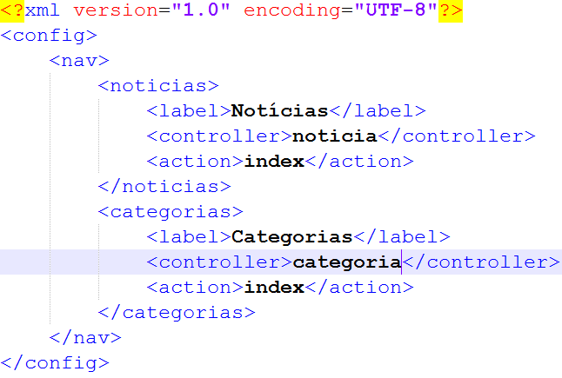
Exemplo com XML

Slide 10
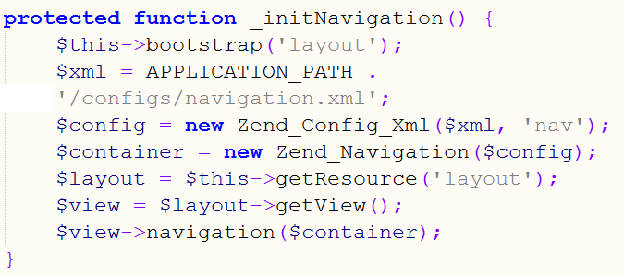
Exemplo com XML
No Bootstrap crie o método _initNavigation():

Slide 11

Exemplo com XML
Por último, na ViewScript ou no Layout adicione:

Slide 12
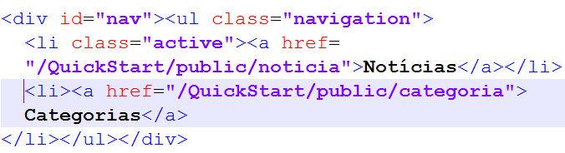
Exemplo com XML
Feito isso, após a execução do seu código, você deverá obter algo parecido com isso:

Slide 13
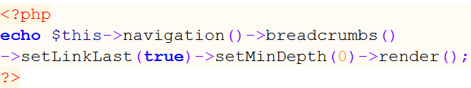
Breadcrumb
Para gerar o breadcrumb, basta adicionar o código a sua View Script ou então ao seu Layout.

